Slide 1

Военно-космическая академия
имени А.Ф.Можайского
______________________
Кафедра 108
Социально-экономических
дисциплин

Slide 2
Тема № 07
Законодательство о правах, гарантиях, компенсациях военнослужащим и членам их семей
Учебные вопросы:
1. Понятие, содержание и особенности социальной и правовой защиты военнослужащих и членов их семей
2. Основные права военнослужащих и их характеристика
3. Законодательство о пенсионном обеспечении военнослужащих и их семей.

Slide 3
Литература:
Основная
Правоведение: [электронное учебное пособие]. – М.: Военный университет МО РФ, 2016 (стр. 203-239).
Правоведение.- Учебное пособие.- ВКА.-2012 (гл. 8).
Правоведение. Методические рекомендации, планы семинарских и практических занятий.- ВКА.- 2014.
Правоведение. Практикум.- ВКА.-2017.

Slide 4
Источники:
Конституция РФ (1993)
ФЗ «О статусе военнослужащих», 1998
Закон РФ «О пенсионном обеспечении лиц, проходивших военную службу…», 1993
ФЗ «О денежном довольствии военнослужащих и предоставлении им отдельных выплат», 2011
Приказ Министра обороны РФ от 06.12.2019 N 727 (ред. от 08.09.2020) "Об определении Порядка обеспечения денежным довольствием военнослужащих Вооруженных Сил Российской Федерации и предоставления им и членам их семей отдельных выплат"
ФЗ «Об обязательном государственном страховании жизни и здоровья военнослужащих…», 1998
ФЗ «О накопительно-ипотечной системе жилищного обеспечения военнослужащих», 2008
Постановление Правительства РФ от 21.02.2005 №89 Правила формирования и ведения реестра участников НИС…
Приказ МО РФ от 03.08.2017 №474 Документы, необходимые для формирования и ведения реестра участников НИС…

Slide 5
1 вопрос. Понятие, содержание и особенности социальной и правовой защиты военнослужащих и членов их семей
Статус военнослужащего – совокупность прав и свобод, гарантированных государством, а также обязанностей и ответственности военнослужащих, установленных федеральными конституционными законами, федеральными законами и иными нормативными правовыми актами России.
Структура статуса:
права, гарантированные государством,
обязанности и
ответственность, установленные законодательством
Статус военнослужащих приобретается гражданами с началом военной службы и утрачивается с её окончанием.

Slide 6
Социальные гарантии – установленные законодательством преимущества военнослужащих и членов их семей перед другими гражданами в различных сферах общественной жизни: по обучению, перевозкам, жилищному обеспечению и другим.
Компенсации – это права материального характера, призванные возместить военнослужащим затраты или лишения, связанные с исполнением обязанностей военной службы.

Slide 7
Социальные гарантии и компенсации имеют:
1. Военнослужащие:
по контракту;
по призыву.
2. Граждане, уволенные с военной службы
3. Члены семей военнослужащих:
супруга (супруг);
несовершеннолетние дети;
дети старше 18 лет, ставшие инвалидами до достижения ими возраста 18 лет;
дети в возрасте до 23 лет, обучающиеся в образовательных учреждениях по очной форме обучения;
лица, находящиеся на иждивении военнослужащих.

Slide 8
Для военнослужащих устанавливается единая система правовой и социальной защиты, а также материального и иных видов обеспечения, в зависимости от занимаемых воинских должностей, присвоенных воинских званий, общей продолжительности военной службы, в том числе и в льготном исчислении, выполняемых задач, других условий и порядка прохождения военной службы.
Правовая защита – функция государства и предусматривает закрепление в законах и иных нормативных правовых актах прав, льгот, гарантий и компенсаций указанных лиц и иных мер их социальной защиты, а также правовой механизм их реализации.
Социальная защита – функция государства и предусматривает:
реализацию прав, социальных гарантий и компенсаций органами государственной власти и местного самоуправления, органами военного управления
совершенствование механизмов и институтов социальной защиты
охрану жизни и здоровья, иные меры, направленные на создание условий жизни и деятельности, соответствующих характеру военной службы и ее роли в обществе.

Slide 9
Правовые основы статуса военнослужащих
Конституция Российской Федерации,
федеральные конституционные законы,
Федеральный закон «О статусе военнослужащих»,
иные федеральные законы,
нормативные правовые акты Российской Федерации,
нормы международного права и
международные договоры Российской Федерации.
(ст. 4 ФЗ О статусе в/с)

Slide 10
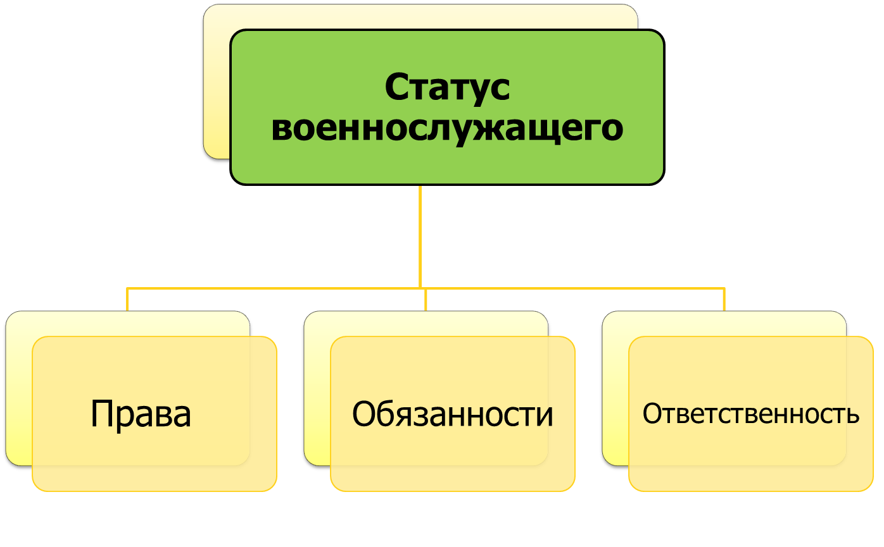

Slide 11
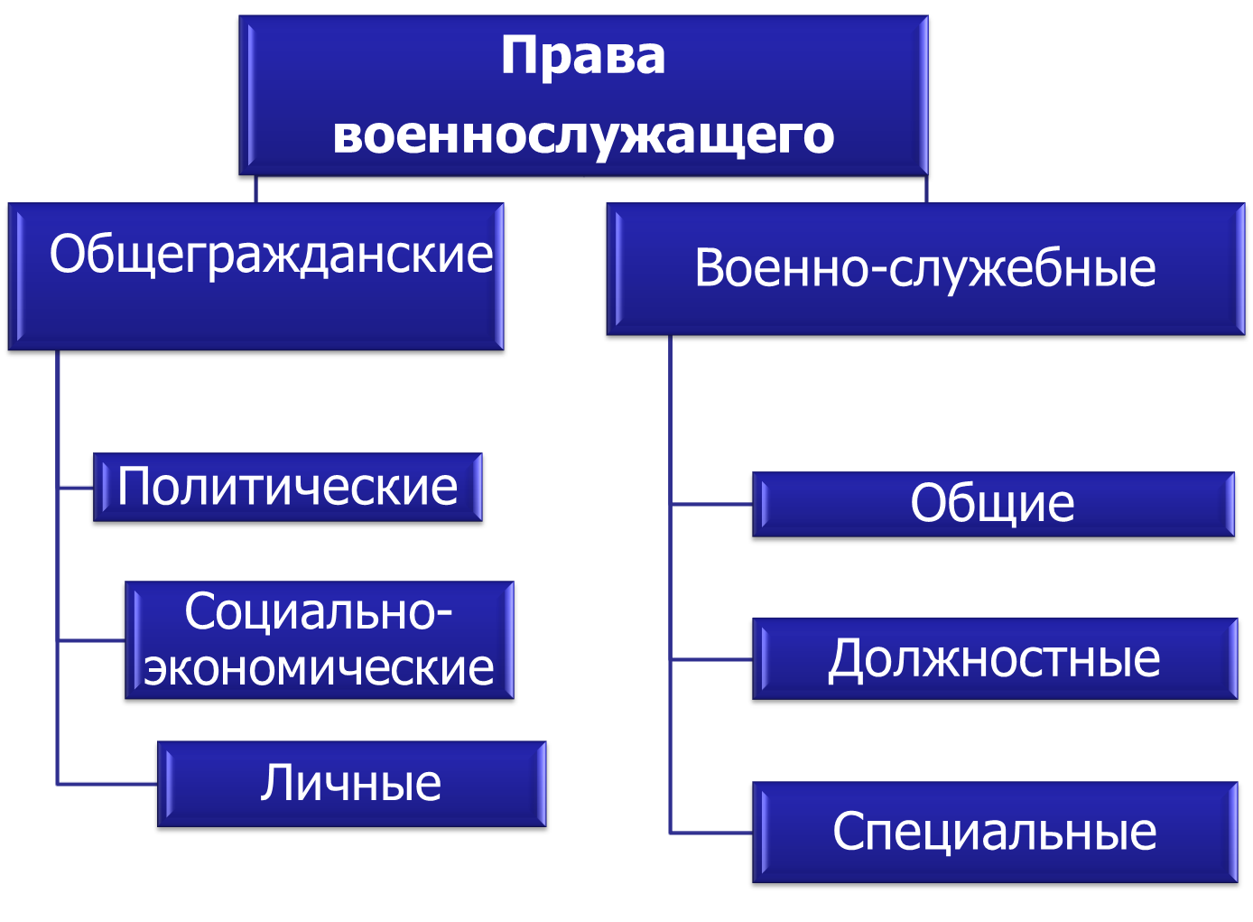

Slide 12
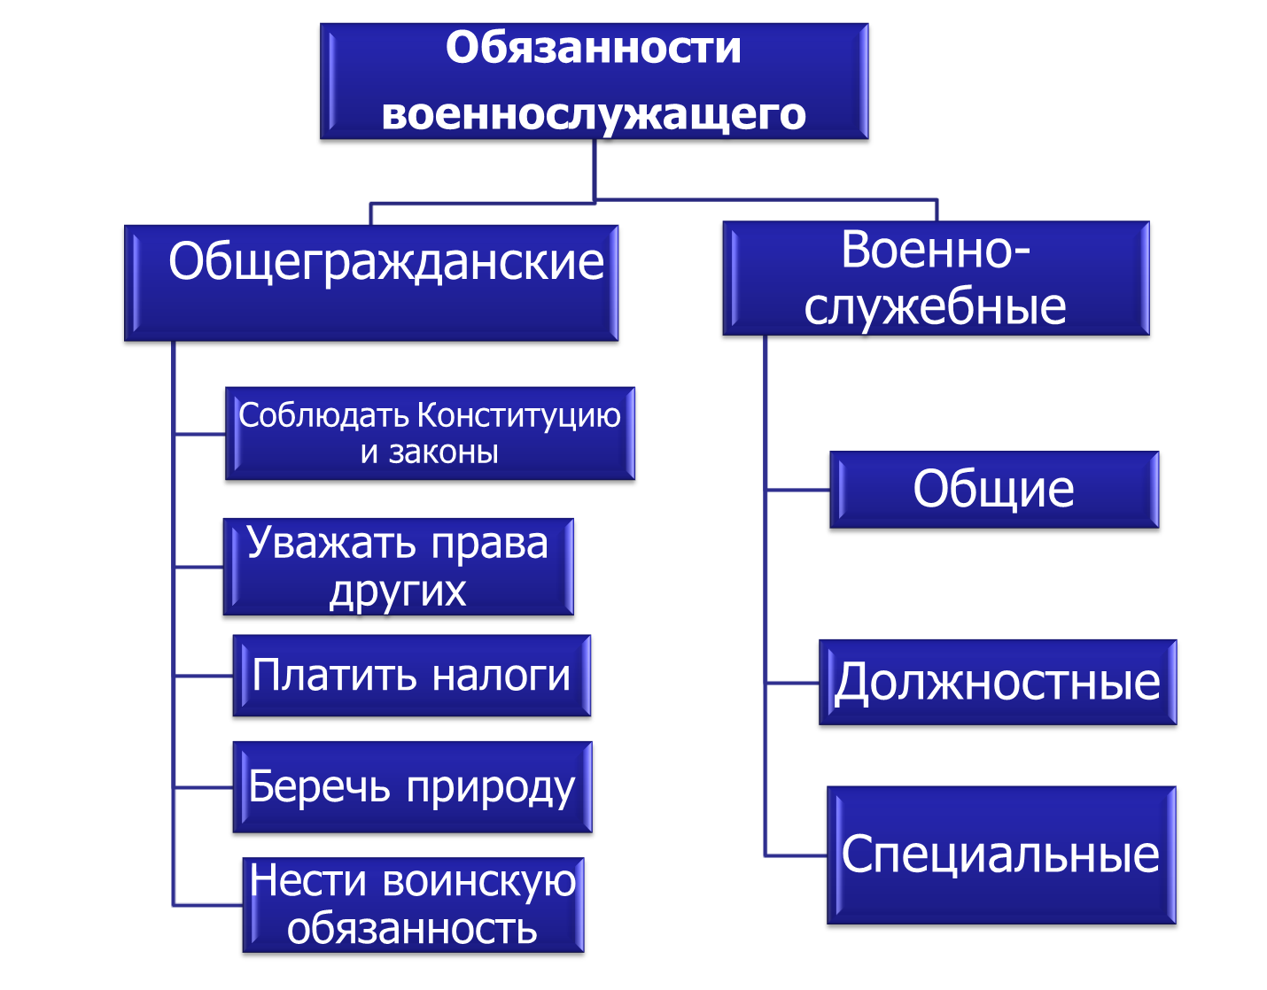

Slide 13
Ответственность военнослужащих
Дисциплинарная
Администра-тивная
Гражданско-правовая
Материальная
Уголовная

Slide 14
2 вопрос.
Основные права военнослужащих и их характеристика
Военнослужащие находятся под защитой государства. Права военнослужащих и порядок их реализации с учетом особенностей военной службы определяются федеральными конституционными законами, федеральными законами и иными нормативными правовыми актами Российской Федерации.
Никто не вправе ограничивать военнослужащих в правах и свободах, гарантированных Конституцией Российской Федерации, федеральными конституционными законами, федеральными законами, а также вмешиваться в их служебную деятельность, за исключением лиц, уполномоченных на то федеральными конституционными законами, федеральными законами, общевоинскими уставами Вооруженных Сил Российской Федерации и иными нормативными правовыми актами Российской Федерации.

Slide 15
Права и свободы человека и гражданина могут быть ограничены федеральным законом только в той мере, в какой это необходимо в целях защиты основ конституционного строя, нравственности, здоровья, прав и законных интересов других лиц, обеспечения обороны страны и безопасности государства
(ст.55 п.3 Конституции РФ)
Ограничения прав военнослужащих в связи с исполнением обязанностей военной службы:
Ограничение свободы передвижения и права на выбор места жительства
Ограничение свободы слова (неразглашение государственной тайны)
Ограничение свободы совести и вероисповедания (на территории воинской части)
Ограничение свободы участия в демонстрациях… (в неслужебное время)
Ограничение свободы участия в управлении делами государства и общества (в неслужебное время, неполитические цели)
Ограничение права на образование (без освобождения от военной службы)

Slide 16
Налоговые льготы военнослужащих
До 2004 года – ст.17 ФЗ «О статусе военнослужащих»
С 2004 года – Налоговый кодекс РФ, часть 2, гл.32, ст.407, п.1, пп.7
Право на налоговую льготу имеют военнослужащие, а также граждане, уволенные с военной службы по достижении предельного возраста пребывания на военной службе, состоянию здоровья или в связи с организационно-штатными мероприятиями, имеющие общую продолжительность военной службы 20 лет и более.
Льгота предоставляется в отношении одного объекта налогообложения каждого вида по выбору налогоплательщика вне зависимости от количества оснований для применения налоговых льгот.
Виды объектов налогообложения:
1) квартира или комната;
2) жилой дом;
3) специально оборудованные помещения, сооружения, используемые в качестве творческих мастерских, ателье, студий, а также для организации открытых для посещения негосударственных музеев, галерей, библиотек;
4) хозяйственные строения или сооружения, площадь каждого из которых не превышает 50 квадратных метров и которые расположены на земельных участках, предоставленных для ведения личного подсобного, дачного хозяйства, огородничества, садоводства или индивидуального жилищного строительства;
5) гараж или машино-место.

Slide 17
Основные права и свободы военнослужащих
(ФЗ «О статусе военнослужащих»)
Статья 5. Защита свободы, чести и достоинства военнослужащих
Статья 6. Право на свободу передвижения и выбор места жительства
Статья 7. Свобода слова. Право на участие в собраниях, митингах, демонстрациях, шествиях и пикетировании
Статья 8. Свобода совести и вероисповедания
Статья 9. Право на участие в управлении делами государства и общественными объединениями
Статья 10. Право на труд
Статья 11. Служебное время и право на отдых
Статья 12, 13. Денежное довольствие военнослужащих
Статья 14. Продовольственное и вещевое обеспечение, торгово-бытовое обслуживание в/с
Статья 15. Право на жилище
Статья 16. Право на охрану здоровья и медицинскую помощь
Статья 18. Страховые гарантии военнослужащим. Право на возмещение вреда
Статья 19. Право на образование и права в области культуры
Статья 20. Проезд на транспорте. Почтовые отправления
Статья 21. Право военнослужащего на обжалование неправомерных действий
Статья 22. Судопроизводство в отношении военнослужащих и право на получение юридической помощи. Совершение нотариальных действий с участием военнослужащих и членов их семей
Статья 23. Увольнение граждан с военной службы и право на трудоустройство
Статья 24. Социальная защита членов семей военнослужащих, потерявших кормильца

Slide 18
Право на труд
Право на труд реализуется военнослужащими посредством прохождения ими военной службы.
Время нахождения граждан на военной службе по контракту засчитывается в их общий трудовой стаж, из расчета один день военной службы за один день работы, а время нахождения граждан на военной службе по призыву - один день военной службы за два дня работы.
Супругам военнослужащих - граждан, проходящих военную службу по контракту, в общий трудовой стаж, необходимый для установления пенсии, засчитываются весь период проживания с супругами в местностях, где они не могли трудиться по специальности в связи с отсутствием возможности трудоустройства и были признаны в установленном порядке безработными,
Супруги военнослужащих - граждан при прочих равных условиях имеют преимущественное право на поступление на работу в государственные организации, воинские части и на оставление на работе при сокращении численности или штата работников,
Военнослужащие женского пола и военнослужащие, воспитывающие детей без отца (матери), пользуются социальными гарантиями и компенсациями в соответствии с федеральными законами и иными нормативными правовыми актами об охране семьи, материнства и детства.

Slide 19
Военнослужащие не вправе:
заниматься другой оплачиваемой деятельностью, за исключением педагогической, научной и иной творческой деятельности, если она не препятствует исполнению обязанностей военной службы;
заниматься предпринимательской деятельностью лично или через доверенных лиц;
получать гонорары за публикации и выступления, связанные с исполнением обязанностей военной службы;
получать вознаграждения (подарки, денежные вознаграждения, ссуды, услуги, оплату развлечений, отдыха, транспортных расходов и иные вознаграждения), связанные с исполнением обязанностей военной службы, за исключением ценных подарков (в том числе именных) и денежных сумм, которыми военнослужащие награждаются в порядке поощрения
принимать без разрешения Президента Российской Федерации награды иностранных государств
выезжать в служебные командировки за границу за счет физических и юридических лиц, за исключением служебных командировок, осуществляемых в соответствии с международными договорами Российской Федерации
использовать служебное положение в интересах политических партий и общественных, в том числе религиозных, объединений, а также для пропаганды отношения к ним…

Slide 20
Служебное время и время отдыха
Общая продолжительность еженедельного служебного времени военнослужащих, проходящих военную службу по контракту, кроме курсантов (слушателей), не должна превышать продолжительности еженедельного рабочего времени (40 часов).
Продолжительность служебного времени военнослужащих, проходящих военную службу по призыву, определяется распорядком дня воинской части.
Военнослужащим, проходящим военную службу по призыву, а также курсантам (слушателям), предоставляется не менее одних суток отдыха еженедельно.
Остальным военнослужащим предоставляется не менее одних суток отдыха еженедельно, но не менее шести суток отдыха в месяц.
Военнослужащим, проходящим военную службу по контракту, привлекаемым к исполнению обязанностей военной службы в рабочие дни сверх установленной продолжительности еженедельного служебного времени, предоставляется в качестве компенсации отдых в другие дни недели решением командира воинской части (подразделения) с учетом необходимости поддержания боевой готовности и интересов службы.

Slide 21
Мероприятия, проводимые без ограничения общей продолжительности еженедельного служебного времени военнослужащих
Приказ Минобороны России № 492 от 10 ноября 1998 года (ред. от 06.12.2016):
Введение высших степеней боевой готовности;
Боевое дежурство;
Мероприятия оперативной и боевой подготовки (учения, тренировки, маневры, походы кораблей…);
Проверки состояния боевой готовности;
Инспектирование войск;
Проведение испытаний новых образцов вооружения и военной техники;
Выполнение мероприятий в зонах чрезвычайного положения;
Мероприятия по ликвидации аварий, катастроф, стихийных бедствий;
Погрузка (выгрузка) оружия и боеприпасов на носители, производство которой не может быть остановлено без завершения технологических процессов;
Участие в деятельности по поддержанию или восстановлению международного мира и безопасности;
Выполнение боевых и (или) специальных задач, определенных законодательными и (или) иными нормативными правовыми актами Российской Федерации.

Slide 22
Оклад по воинскому званию (ОВС)
+
ОДС
Оклад по воинской должности (ОВД)
Денежное довольствие
=
+
Ежемесячные и иные дополнительные выплаты (ДВ)

Slide 23
Ежемесячные и иные дополнительные выплаты (ДВ)
Наименование | Периодичность | Размер
Надбавка за выслугу лет | Ежемесячно | 10-40% ОДС
Надбавка за классную квалификацию | Ежемесячно | 5-30% ОВД
Надбавка за работу со сведениями… | Ежемесячно | 0-65% ОВД
Надбавка за особые условия военной службы | Ежемесячно | 10-100% ОВД
Надбавка за выполнение задач с риском… | Ежемесячно | 20-100% ОВД
Надбавка за ос. достиж. в службе | Ежемесячно | До 100% ОВД
Премия за добр. и эфф. исп. долж. обязанностей | Ежеквартально | 3 ОДС
Материальная помощь | Ежегодно | 1 ОДС
За прохождение в/сл за границей и в условиях ЧП, воор.конф., КТО | Ежемесячно | Коэф. 1,4-1,1 1,5
В районах КС и приравнен. | Ежемесячно | Коэф. 2-1,15

Slide 24
Обязательное государственное страхование военнослужащих
Субъекты страхования:
Страховщики – страховые организации, имеющие лицензии на осуществление обязательного государственного страхования.
Страхователи – федеральные органы исполнительной власти, в которых предусмотрена военная служба.
Застрахованные лица – военнослужащие.
Выгодоприобретатели:
- застрахованные лица, а в случае их гибели (смерти):
- супруга (супруг);
- родители (усыновители);
- дедушка и (или) бабушка при условии, что они воспитывали и (или) содержали его не менее 3 лет в связи с отсутствием у него родителей;
- отчим и (или) мачеха при условии, что они воспитывали и (или) содержали его не менее 5 лет;
- несовершеннолетние дети застрахованного лица,
- дети застрахованного лица старше 18 лет, ставшие инвалидами до достижения 18 лет,
- дети в возрасте до 23 лет, обучающиеся в образовательных организациях;
- подопечные застрахованного лица.

Slide 25
Страховые случаи
гибель (смерть) застрахованного лица в период прохождения военной службы;
смерть застрахованного лица до истечения одного года после увольнения с военной службы вследствие увечья (ранения, травмы, контузии) или заболевания, полученных в период прохождения военной службы;
установление инвалидности в период прохождения военной службы;
установление инвалидности до истечения одного года после увольнения с военной службы вследствие увечья или заболевания, полученных в период прохождения военной службы;
получение увечья застрахованным лицом в период прохождения военной службы;
увольнение военнослужащего, проходящего военную службу по призыву, с военной службы в связи с признанием военно-врачебной комиссией не годным или ограниченно годным к военной службе вследствие увечья или заболевания, полученных в период прохождения военной службы.

Slide 26
Основания отказа в выплате страховой суммы
совершение деяния, признанного судом общественно опасным;
установление судом прямой причинной связи с алкогольным, наркотическим или токсическим опьянением застрахованного лица;
умышленное причинение вреда своему здоровью, доказанное судом .
Страховщик не освобождается от выплаты страховой суммы в случае смерти застрахованного лица вследствие самоубийства, независимо от срока нахождения на военной службе.

Slide 27
Право на жилище
Государство гарантирует военнослужащим обеспечение их жилыми помещениями за счет средств федерального бюджета.
Военнослужащим по контракту и членам их семей предоставляются не позднее трехмесячного срока служебные жилые помещения (на весь срок военной службы).
Военнослужащим по контракту предоставляется по их желанию право на вступление в жилищно-строительные кооперативы либо на получение ими земельных участков для строительства индивидуальных жилых домов.
Военнослужащие по призыву размещаются в соответствии с требованиями общевоинских уставов.
За военнослужащими по призыву (курсантами) сохраняются жилые помещения, занимаемые ими до призыва (поступления) на военную службу.
Формы жилищного обеспечения военнослужащих:
жилое помещение в собственность бесплатно;
жилое помещение по договору социального найма;
единовременная денежной выплаты на приобретение или строительство жилого помещения;
жилищная субсидия;
государственный жилищный сертификат;
накопительно-ипотечная система.

Slide 28

Накопительно-ипотечная система

Slide 29
3 вопрос.
Законодательство о пенсионном обеспечении военнослужащих и их семей
Виды пенсий военнослужащих и членов их семей:
За выслугу лет
По инвалидности
В связи с потерей кормильца

Slide 30
Пенсия за выслугу лет
Право на пенсию за выслугу лет имеют:
1) лица, имеющие на день увольнения со службы выслугу на военной службе 20 лет и более;
2) лица:
а) уволенные со службы:
- по достижении предельного возраста пребывания на службе,
- состоянию здоровья
- в связи с организационно-штатными мероприятиями
б) достигшие на день увольнения 45-летнего возраста,
в) имеющие общий трудовой стаж 25 календарных лет и более, из которых не менее 12 лет шести месяцев составляет военная служба.
ОДС + ВЛ
50% + 3% за 1 год (max 85%) * пониж.коэфф.

Slide 31
Пенсия по инвалидности
Право на пенсию по инвалидности имеют лица, ставшие инвалидами в период прохождения ими службы или не позднее трех месяцев после увольнения со службы.
инвалиды вследствие: | I и II групп | III группы
военной травмы | 85% | 50%
заболевания, полученного в период военной службы | 75% | 40%

Slide 32
Пенсия в связи с потерей кормильца
Пенсия по случаю потери кормильца семьям назначается, если кормилец умер (погиб) во время прохождения службы или не позднее трех месяцев со дня увольнения со службы либо позднее этого срока, но вследствие ранения, контузии, увечья или заболевания, полученных в период прохождения службы, а семьям пенсионеров из числа этих лиц - если кормилец умер в период получения пенсии или не позднее пяти лет после прекращения выплаты ему пенсии.
При этом семьи бывших военнослужащих, умерших во время пребывания в плену, и семьи военнослужащих, пропавших без вести в период военных действий, приравниваются к семьям погибших на фронте.

Slide 33
Право на пенсию по случаю потери кормильца имеют нетрудоспособные члены семьи умерших (погибших) военнослужащих, состоявшие на их иждивении:
дети, братья, сестры и внуки:
а) не достигшие 18 лет
б) старше 18 лет, если они стали инвалидами до достижения 18 лет,
в) проходящие обучение в образовательных организациях по очной форме - до окончания обучения, но не долее чем до достижения ими 23-летнего возраста.
Братья, сестры и внуки имеют право на пенсию, если у них нет трудоспособных родителей;
отец, мать и супруг, если они достигли возраста: мужчины - 60 лет, женщины - 55 лет, либо являются инвалидами;
супруг или один из родителей либо дед, бабушка, брат или сестра независимо от возраста и трудоспособности, если он (она) занят уходом за детьми, братьями, сестрами или внуками умершего кормильца, не достигшими 14-летнего возраста, и не работает;
дед и бабушка - при отсутствии лиц, которые по закону обязаны их содержать.

Slide 34
Задание на самоподготовку
Изучить основные положения ФЗ:
«О статусе военнослужащих»;
«О пенсионном обеспечении…»;
«Об обязательном государственном страховании…»;
«О НИС…»;
«О денежном довольствии в/с».

